Slide 1
Determinant properties
Rank of a matrix

Slide 2
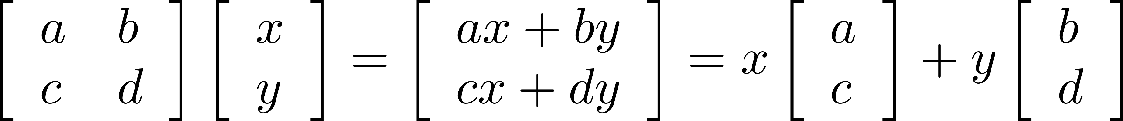
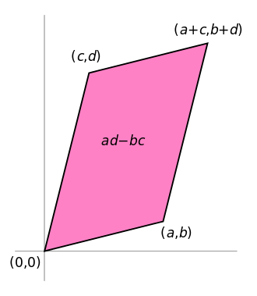
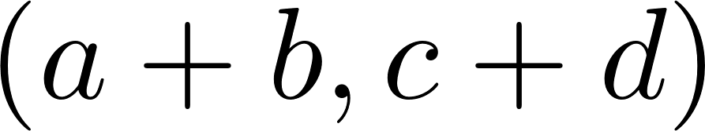
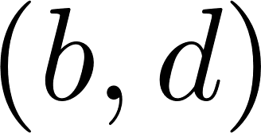
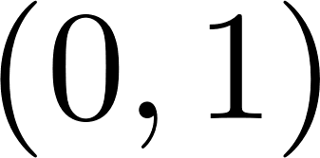
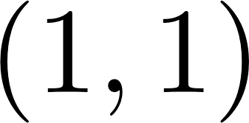
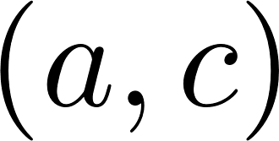
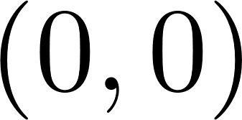
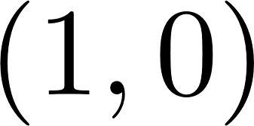
Повторение: матрицы как операторы
Вектор $$\left[\begin{matrix}1 \\ 0\end{matrix}\right]$$ преобразуется в
Вектор $$\left[\begin{matrix}0 \\ 1\end{matrix}\right]$$ преобразуется в
См. отличные короткие видео о сущности линейной алгебры от 3Blue1Brown
$$\left|\det{A}\right|=$$ во сколько раз увеличивается объем/площадь при воздействии матрицей $$A$$

Slide 3
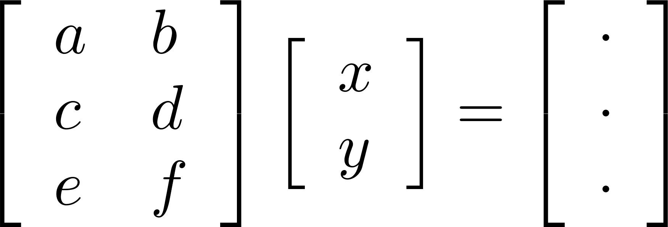
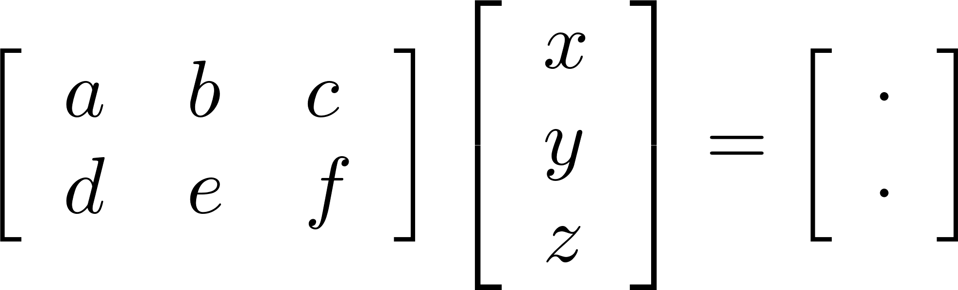


Что если матрица не квадратная?
Какой размерности должен быть вектор, чтобы на него можно было подействовать матрицей размера
  $$3×2$$
  $$2×3$$

Slide 4
Свойства определителя
Определитель матрицы не меняется при ее транспонировании
  Все свойства определителя, верные для строк, верны и для столбцов (и наоборот)
При перестановке двух строк/столбцов определитель меняет знак
Общий множитель в какой-либо строке/столбце можно вынести за знак определителя
Следующие определители равны 0:
  с двумя равными строками/столбцами
  с двумя пропорциональными строками/столбцами

Slide 5
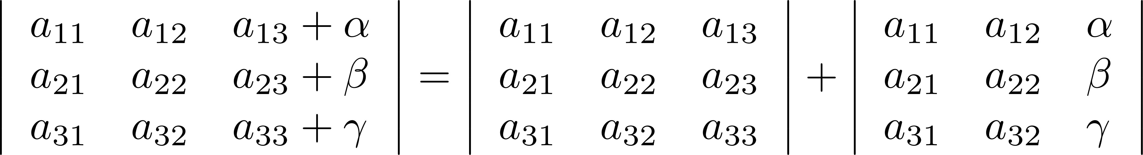
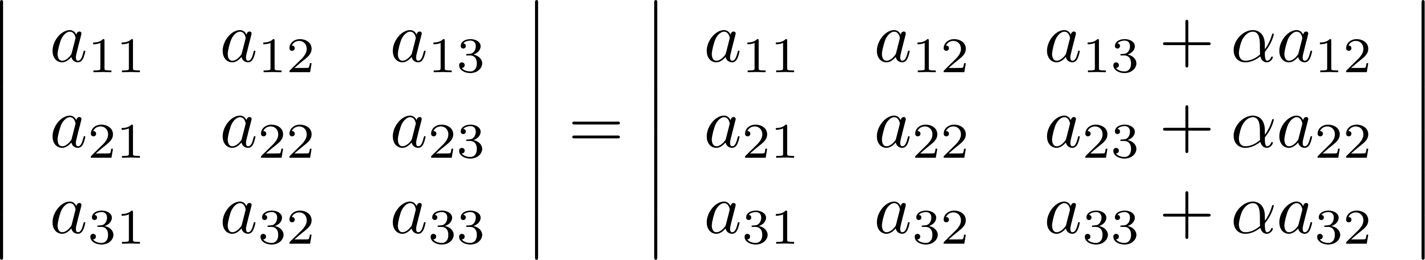
Свойства определителя
Если элементы какой-нибудь строки/столбца представляют собой суммы двух слагаемых, то определитель может быть разложен на сумму двух соответствующих определителей
Определитель не изменится, если к элементам какой-нибудь строки/столбца прибавить соответствующие элементы какой-либо другой строки/столбца, умноженные на любое число $$α$$

Slide 6
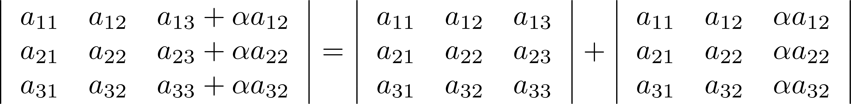
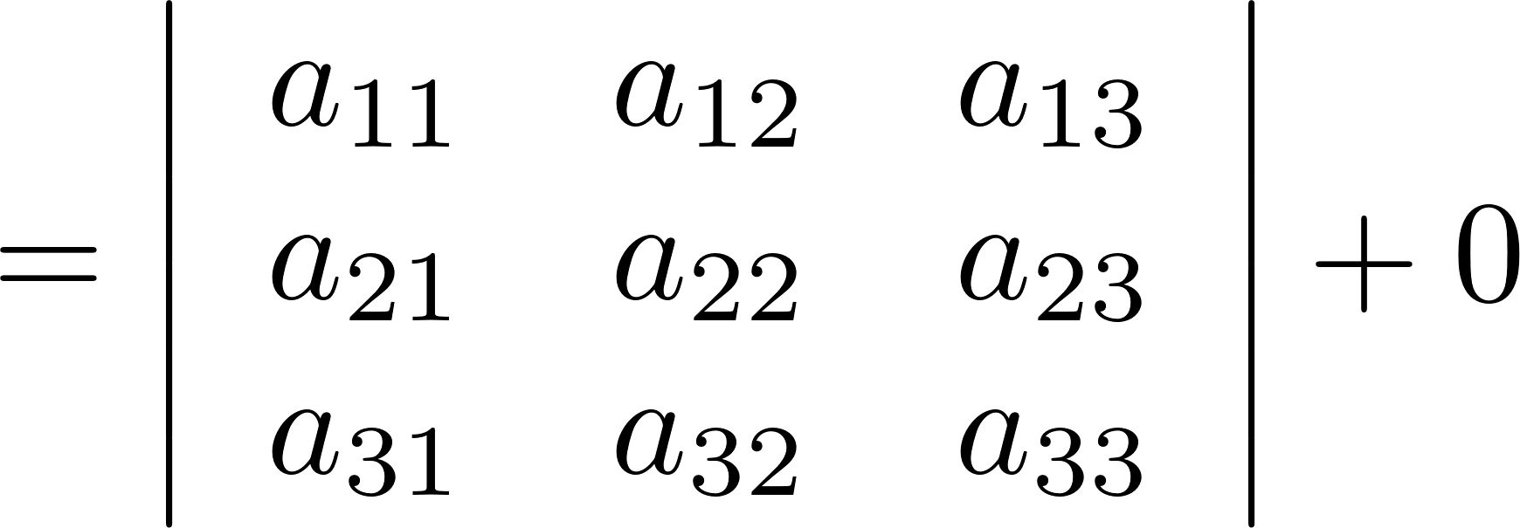
Доказательство свойства 6

Slide 7
Вычислим определитель
$$\left|\begin{matrix}0 & 3 & 2 & 1 \\ 1 & −1 & 0 & 0 \\ 2 & 6 & 1 & 4 \\ 10 & 1 & 2 & 3\end{matrix}\right|=$$
$$\left|\begin{matrix}0 & 3+0 & 2 & 1 \\ 1 & −1+1 & 0 & 0 \\ 2 & 6+2 & 1 & 4 \\ 10 & 1+10 & 2 & 3\end{matrix}\right|=$$
$$\left|\begin{matrix}0 & 3 & 2 & 1 \\ 1 & 0 & 0 & 0 \\ 2 & 8 & 1 & 4 \\ 10 & 11 & 2 & 3\end{matrix}\right|=$$
$$+$$
$${=a}_{21}A_{21}+a_{22}A_{22}+a_{23}A_{23}+a_{24}A_{24}=$$
$$1A_{21}+0A_{22}+0A_{23}+0A_{24}=$$
$$={(−1)}^{2+1}\left|\begin{matrix}3 & 2 & 1 \\ 8 & 1 & 4 \\ 11 & 2 & 3\end{matrix}\right|=−\left|\begin{matrix}3 & 2 & 1 \\ 8 & 1 & 4 \\ 11 & 2 & 3\end{matrix}\right|=$$
$$−\left|\begin{matrix}3−3∙1 & 2 & 1 \\ 8−3∙4 & 1 & 4 \\ 11−3∙3 & 2 & 3\end{matrix}\right|=−\left|\begin{matrix}0 & 2 & 1 \\ −4 & 1 & 4 \\ 2 & 2 & 3\end{matrix}\right|=$$
$$×(−3)$$
$$+$$

Slide 8
Вычислим определитель
$$\left|\begin{matrix}0 & 3 & 2 & 1 \\ 1 & −1 & 0 & 0 \\ 2 & 6 & 1 & 4 \\ 10 & 1 & 2 & 3\end{matrix}\right|=−\left|\begin{matrix}0 & 2 & 1 \\ −4 & 1 & 4 \\ 2 & 2 & 3\end{matrix}\right|=$$
$$−\left|\begin{matrix}0 & 2−2∙1 & 1 \\ −4 & 1−2∙4 & 4 \\ 2 & 2−2∙3 & 3\end{matrix}\right|=$$
$$−\left|\begin{matrix}0 & 0 & 1 \\ −4 & −7 & 4 \\ 2 & −4 & 3\end{matrix}\right|=$$
$$×(−2)$$
$$+$$
$$=−{(−1)}^{1+3}\left|\begin{matrix}−4 & −7 \\ 2 & −4\end{matrix}\right|=$$
$$−\left(\left(−4\right)∙\left(−4\right)−2∙\left(−7\right)\right) =−\left(16+14\right)=−30$$

Slide 9
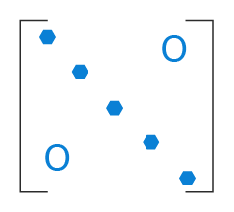
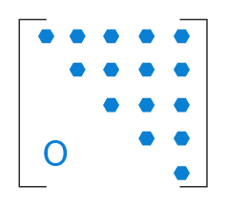
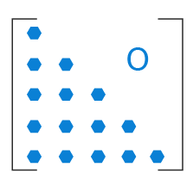
Определитель хороших матриц
Определитель = произведению элементов на главной диагонали у следующих матриц:
  диагональной
В частности:
$$\det{I}=1$$
$$\det{O}=0$$
  верхней треугольной
  нижней треугольной

Slide 10
Еще одно свойство определителя
Определитель произведения матриц равен произведению определителей
$$\det{(A∙B)}=\det{A}∙det{B}$$
$$A$$
$$B$$
$$x$$
$$Ax$$
$$BAx$$
$$BA$$

Slide 11
Что делают с единичным квадратом следующие операторы?
$$\left[\begin{matrix}1 & 0 \\ 0 & 1\end{matrix}\right]$$, $$\left[\begin{matrix}1 & 0 \\ 1 & 1\end{matrix}\right]$$
$$\left[\begin{matrix}1 & 1 \\ 1 & 1\end{matrix}\right]$$, $$\left[\begin{matrix}1 & 2 \\ 1 & 2\end{matrix}\right]$$
$$\left[\begin{matrix}0 & 0 \\ 0 & 0\end{matrix}\right]$$

Slide 12
Ранг матрицы
Обозначается $$rang A$$, $$rank A$$, $$rg A$$, $$rk A$$
Определен для любых прямоугольных матриц
Равен
  Наивысшему из порядков всевозможных ненулевых миноров
  Размерности пространства в которое матрица трансформирует единичный куб/квадрат
  Максимальному числу линейно независимых строк/столбцов
$$rang A≥0$$ (только у нулевой матрицы $$rang A=0$$)
$$rang A≤m$$ и $$rang A≤n$$ для любой матрицы размера $$n×m$$

Slide 13
Линейно независимые векторы
$$a_{1}x_{1}+a_{2}x_{2}+…+a_{n}x_{n}$$ – линейная комбинация векторов $$x_{1},x_{2},…,x_{n}$$
$$a_{1},a_{2},…,a_{n}$$ – числа
Векторы $$x_{1},x_{2},…,x_{n}$$ линейно независимы, если их линейная комбинация не равна нуль-вектору
(за исключением случая, когда $$a_{1}=…=a_{n}=0$$)
В противном случае векторы называют линейно зависимыми
Двумерные векторы $$x_{1}$$ и $$x_{2}$$ линейно зависимы, если они коллинеарны/пропорциональны/лежат на одной прямой
Трехмерные векторы $$x_{1},x_{2},x_{3}$$линейно зависимы, если они компланарны/лежат в одной плоскости

Slide 14
Свойства ранга
Ранг не изменится при
  транспонировании
  вычеркивании из матрицы
    нулевой строки/столбца
    строки/столбца, пропорциональной другой строке/столбцу
  элементарных преобразованиях матрицы:
    перестановке местами строк/столбцов
    умножении всех элементов строки/столбца на число, отличное от 0
    прибавлении ко всем элементам строки/столбца соответствующих элементов другой строки/столбца, умноженных на одно и то же число

Slide 15
Примеры
$$rang 0:$$ $$\left[\begin{matrix}0 & 0 \\ 0 & 0\end{matrix}\right]$$, $$\left[\begin{matrix}0 & 0 & 0 \\ 0 & 0 & 0\end{matrix}\right]$$, $$\left[0\right]$$
$$rang 1:$$ $$\left[\begin{matrix}1 & 1 & 1 \\ 1 & 1 & 1\end{matrix}\right]$$, $$\left[\begin{matrix}1 & 0 \\ 0 & 0 \\ 2 & 0\end{matrix}\right]$$, $$\left[\begin{matrix}1 & 2 & 0 \\ 2 & 4 & 0 \\ 3 & 6 & 0\end{matrix}\right]$$, $$\left[\begin{matrix}2\end{matrix}\right]$$, $$\left[\begin{matrix}1 & 0 \\ −1 & 0\end{matrix}\right]$$
$$rang 2: \left[\begin{matrix}1 & 0 \\ 0 & 1\end{matrix}\right]$$, $$\left[\begin{matrix}1 & 0 \\ 1 & 1\end{matrix}\right]$$, $$\left[\begin{matrix}1 & 2 & 0 \\ 1 & 3 & 1\end{matrix}\right]$$, $$\left[\begin{matrix}1 & 0 \\ 0 & 0 \\ 0 & 1\end{matrix}\right]$$, $$\left[\begin{matrix}1 & 2 & 0 \\ 0 & 1 & 1 \\ 1 & 3 & 1\end{matrix}\right]$$
$$rang 3: \left[\begin{matrix}1 & 2 & 0 \\ 0 & −2 & 1 \\ 0 & 0 & 3\end{matrix}\right]$$

